Slide 1
本科毕业答辩
基于DPDK的高性能
数据包防火墙设计与实现
High-Performance Packet Firewall Based on DPDK
14,500+ 行代码 · 4 子项目
DPDK 24.11 · IPv4/IPv6 双栈
答辩人：杨毅
指导教师：徐晶 教授
计算机科学与技术学院
2025年5月

Slide 2
5
目 录
CONTENTS
PART
01
背景与意义
DPDK技术与系统目标
02
项目规模与系统架构
代码量级 + 四层架构 + 流水线
03
核心模块实现
ACL · 会话跟踪 · 路由 · IPC · CLI/Web
04
性能优化与测试
7大优化 + 功能测试 + 性能测试
05
总结与展望
系统亮点 + 不足与改进方向
02

Slide 3
01 / 背景与意义
传统防火墙性能瓶颈与DPDK技术优势
传统内核防火墙
DPDK 技术优势
性能瓶颈
六项关键优化技术
1
中断开销
用户态轮询
大页内存
频繁硬件中断消耗大量CPU资源
绕过中断，零系统调用
2MB/1GB大页，降低TLB Miss
2
内存拷贝
CPU亲和性
批量处理
DMA→内核→用户态多次拷贝
线程绑核，避免缓存污染
32包/批，摊薄函数调用
零拷贝
多队列RSS
3
上下文切换
网卡通写应用内存池
按流分散到多核并行
用户/内核态切换 + 缓存刷新
4
锁竞争
全局数据结构多核争用
有效吞吐仅 30%~50%
系统目标：高性能 + 可扩展 + 可管理 | 基于DPDK实现线速数据包处理 + 模块化设计 + Web/CLI双管理接口
03

Slide 4
02 / 项目规模
项目规模与工作量
14,500 行代码 · 83 源文件 · 4 子项目
数据面 (DPDK)
控制面 (CLI)
Web 后端 (Go)
Web 前端 (Vue)
C/C++
C/C++
Go
Vue/TS
9,589
2,451
2,566
2,350
行
行
行
行
ACL / 会话 / 路由 / ARP / IPv6
rte_cmdline + TCP 8086服务
17 REST API + SQLite持久化
10 页面 + ECharts可视化
17
25+
10
40万
8
REST API 端点
CLI 命令
前端功能页面
并发会话容量
处理流水线阶段
04

Slide 5
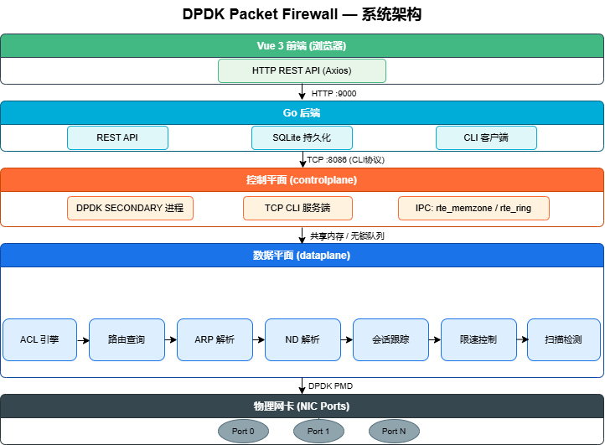
03 / 系统架构
系统架构设计
四层架构分离设计
L4
Web 前端
Vue 3 + TS + Element Plus
10个管理页面 · ECharts可视化
L3
Go 后端
REST API + SQLite + TCP CLI
17 API端点 · 25+命令 · 持久化
L2
C 控制面
DPDK SECONDARY + rte_cmdline
TCP 8086 · 共享内存读写
L1
C 数据面
DPDK PRIMARY + PMD 驱动
用户态轮询 · 批量处理 · 零拷贝
IPC通信：共享内存 (rte_memzone) + 无锁队列 (rte_ring) + 版本号机制 (rte_atomic64_t)
05

Slide 6
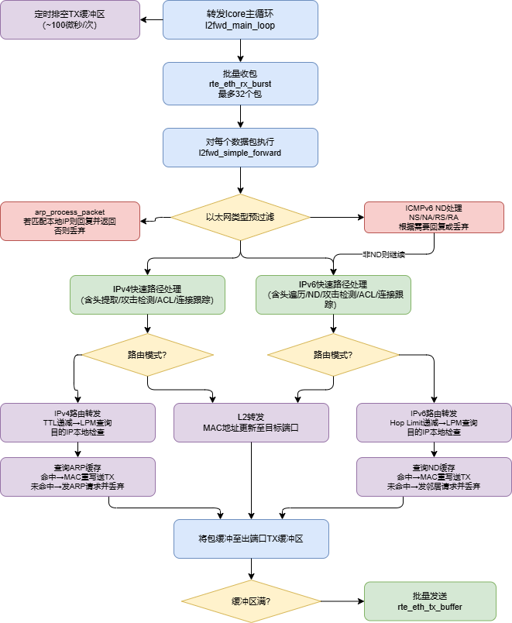
04 / 核心模块
数据面处理流水线
8 阶段流水线处理
1
批量收包
2
协议解析
rte_eth_rx_burst · 32包/批
IPv4/IPv6/ARP 分派
3
攻击检测
4
速率限制
端口扫描封禁 · SYN/UDP统计
令牌桶 · TCP SYN/UDP
5
ACL检查
6
连接跟踪
五元组线性匹配
rte_hash O(1) · per-lcore
7
路由转发
8
批量发送
LPM查找 · ARP/ND解析
TX缓冲排空 · ~100μs周期
多核处理模型：收包核 + 处理核 + 发包核 · RSS保证流亲和性 · 每核独立无锁快速路径
06

Slide 7
05 / 核心创新
数据包处理全流程技术创新时间线
批量收包
令牌桶限速
rte_hash O(1)
TX缓冲排空
rte_eth_rx_burst
32包/批
SYN PPS
UDP Burst
per-lcore
独立哈希表
~100μs
定时flush
收包
限速
会话
发包
摊薄函数调用开销
可配置速率限制策略
消除跨核缓存争用
批量发送降低系统调用
检测
ACL
路由
攻击检测
双缓冲无锁
NDP挂起队列
端口扫描
封禁统计
ctx[0]/ctx[1]
原子切换
MAC未知时
暂存数据包
SYN/UDP Flood 实时感知
数据路径始终无锁读
解析完成后批量转发
3 大核心创新点
ACL双缓冲
Per-lcore隔离
NDP挂起队列
ctx[0]/ctx[1]双份上下文 + 原子切换，读路径零阻塞
每核独立hash/scan/限速表，消除跨核缓存行争用
MAC未知时挂起包，解析完成后批量转发，避免丢包
07

Slide 8
06 / 核心模块
ACL与会话跟踪模块
ACL 五元组规则引擎
状态化连接跟踪
源IP
src_ip / src_mask (CIDR)
数据结构
DPDK rte_hash · 5元组键
目的IP
dst_ip / dst_mask (CIDR)
查找复杂度 O(1) · per-lcore独立实例
源端口
src_port_min ~ max (范围)
TCP 状态机跟踪
目的端口
dst_port_min ~ max (范围)
SYN
→
ESTABLISHED
→
FIN/RST
→
TIME_WAIT
协议
TCP / UDP / ICMP
动作
allow=1 / deny=0
UDP 伪状态跟踪
无连接 → 基于五元组+超时机制伪跟踪
动态管理命令
acl add
acl del
acl clear
40万 并发会话容量
acl list
acl hits
IPv4/IPv6 双栈：统一ACL + 独立session6会话表 + 共享per-lcore隔离策略
08

Slide 9
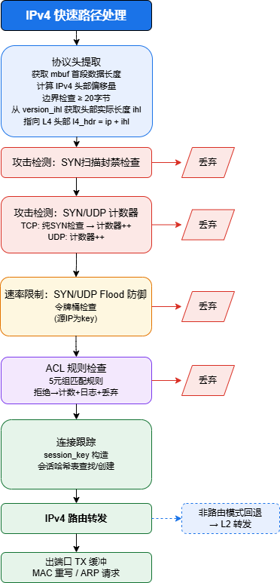
07 / 核心模块
路由查找与进程间通信机制
LPM 路由
三层 IPC 通信机制
Dir-24-8 算法
L1
共享内存
rte_lpm O(1)查找
rte_memzone
LPM 匹配
15个共享结构体 · 配置/统计双向传输 · 只读零锁
最长前缀匹配路由表
IPv4/IPv6 双栈
L2
无锁队列
统一查找接口
rte_ring
ARP / NDP 解析
ACL命令/响应环 · MP/SC模式 · 1024容量
· 哈希表维护 IP→MAC 映射
· 挂起队列暂存未知MAC包
· 老化机制定期清理无效项
· IPv6使用NDP替代ARP
L3
版本号
rte_atomic64_t
wmb/rmb内存屏障 · 配置一致性保证
设计效果：绕开复杂分布式锁 · 保证一致性 · 通信延迟压至最低 · 控制面/数据面独立演进
09

Slide 10
08 / 管理接口
控制面 CLI 命令系统
fw-cli — nc 127.0.0.1 8086
25+ 条 CLI 命令 · 9 大类
基于 DPDK rte_cmdline 库 · TCP 8086
$ acl add allow 192.168.1.0/24 any
[OK] rule idx=1, version=2
acl
IPv4 ACL规则CRUD + 命中统计
$ acl add deny proto=17
acl6
IPv6 ACL规则CRUD
[OK] rule idx=2, version=3
$ acl list
session
IPv4连接表查询
# idx prio src dst act
session6
IPv6连接表查询
1 10 192.168.1.0/24 any allow
2 20 any any deny
route / route6
IPv4/IPv6 路由管理
$ port stats
port
端口收发包统计
Port 0: RX=1.2Mpps TX=1.1Mpps drop=0
$ session list 5
ifcfg4
IPv4端口配置
[ESTABLISHED] 10.0.0.1:80 10.0.0.2:1234
deny / deny6
IPv4/IPv6 拒绝日志
$ _
attack / ddos
攻击防御 + 限速配置
10

Slide 11
09 / 管理接口
Web 管理平台
技术栈
http://localhost:5173/dashboard
Vue 3.4
TypeScript
🛡 防火墙
仪表盘
健康
Composition API
类型安全
Element Plus
ECharts 5.5
📊 仪表盘
1.2M
1.1M
2
0
UI 组件库
数据可视化
🔗 拓扑
Pinia
Axios
RX pps
TX pps
ACL规则
丢包
状态管理
HTTP 客户端
🛡 ACL规则
🌐 路由表
流量趋势 (pps)
⚙ 端口配置
⚡ DDoS防护
平台规模
10
17
5s
📋 会话表
最近拦截记录
🎯 攻击演示
12:34:56 UDP 10.0.0.1 → 8.8.8.8:53 [DENY]
功能页面
REST API
自动刷新
12:34:55 TCP 192.168.1.100 → 80 [DENY]
10 个页面：仪表盘 · 拓扑 · ACL · 路由 · 端口 · DDoS · 会话 · 攻击演示
12:34:50 UDP 10.0.0.5 → 1.1.1.1:53 [DENY]
Vue 3 SPA：Composition API + 路由 + Pinia + 5s轮询 + ECharts · Go 后端 17 REST API + SQLite 持久化 + 启动自动同步
11

Slide 12
10 / 性能优化
性能优化设计 7 要点
01
批量收发包
02
Per-lcore 隔离
03
ACL 双缓冲
rte_eth_rx_burst 32包/次
每核独立会话/扫描/限速表
ctx[0] / ctx[1] 双份上下文
TX 缓冲 ~100μs 排空
零跨核缓存行争用
读路径始终无锁
OPT-01
OPT-02
OPT-03
04
DPDK LPM
05
rte_hash
06
无锁环队列
Dir-24-8 算法
高速哈希会话表
rte_ring MP/SC 模式
O(1) 最长前缀匹配
per-lcore 实例化
ACL 命令/响应零开销
OPT-04
OPT-05
OPT-06
07
版本号
12
rte_atomic64_t 共享配置
wmb/rmb 一致性保证
OPT-07

Slide 13
11 / 测试环境
测试环境
功能测试环境
性能测试环境
目标部署硬件 (Xeon E3 · RTL8111)
VMware + VMXNET3 (DPDK原生支持)
CPU
Intel Xeon E3-1230 v3 (4核8线程, 3.30GHz)
防火墙 VM
DPDK 发包器 VM
网卡
Realtek RTL8111/8168 双口千兆
6 vCPU / 6GB
2 × VMXNET3 网卡
2048 × 2MB 大页
Ubuntu 22.04 LTS
2 vCPU / 2GB
1 × VMXNET3 网卡
512 × 2MB 大页
全速发包模式
内存
Kingston DDR3 8GB
存储
金泰克 S300 120GB SSD
软件环境
Ubuntu 22.04 LTS · 内核 6.8 · DPDK 24.11 · GCC 11.4
测试拓扑
VMnet2 传输测试流量 · VMnet3 接收转发后流量 (避免回流)
AF_PACKET PMD
Realtek 无原生PMD，使用AF_PACKET软件轮询驱动；功能API与原生PMD完全兼容，不影响逻辑正确性验证
测试包大小：6 档
64B · 128B · 256B · 512B · 1024B · 1514B (各 30s)
13

Slide 14
12 / 功能测试
功能测试结果
🛡 数据包过滤
1
🔗 连接跟踪
2
默认allow-all / deny src / deny dst-port / deny proto
TCP 三次握手 → ESTABLISHED 状态正确
allow 优先级高于 deny any
TCP 四次挥手 → 会话条目被清除
规则按添加顺序匹配，先匹配先命中
TCP RST 复位 → 会话条目立即清除
命中规则在Web拒绝日志有记录
UDP 流 → 伪状态跟踪 + 300s 超时清理
💻 CLI 命令
3
🌐 Web 管理
4
acl add/del/clear/list/hits 全部正确
10 个页面数据展示 + 交互操作正常
port stats 显示 RX/TX/drop 计数 + 链路
Dashboard 5s 自动轮询 5 个 API 端点
deny list / session list / ddos show 正常
ACL 规则增删前端→后端→数据面全链路生效
配置下发后数据面行为与预期一致
ECharts 图表挂载初始化/卸载销毁正确
✓ 全部 27 个测试用例通过 · ACL 7 · 会话 4 · CLI 7 · Web 9
14

Slide 15
13 / 性能测试
性能测试结果
吞吐量 vs 理论线速 (Mpps)
线速占比 (%)
数据包大小 (B)
数据包大小 (B)
≥512B 大包：带宽 > 1Gbps，达到线速 64B/128B 小包：受 vSwitch + VMXNET3 虚拟化开销限制
0 丢包 · 0.449 Mpps · 230 Mbps · 3.18 Gbps (1514B)
15

Slide 16
14 / 总结与展望
系统亮点与不足
✓ 系统亮点
! 存在的不足
✓
数据面/控制面分离
!
ACL 线性遍历
DPDK PRIMARY/SECONDARY 进程解耦，独立演进
千条以上规则性能线性下降，尚未集成 rte_acl
✓
IPv4/IPv6 双栈
统一流水线，完整双栈覆盖
✓
状态化连接跟踪
!
IPv6 不完整
rte_hash O(1)查找 + TCP/UDP 全状态跟踪
扩展头部处理不全，NDP 实现较基础
✓
Web + CLI 双管理接口
Vue3 + 17 REST API + 25 项 CLI 命令
✓
配置持久化
!
攻击检测简单
SQLite 数据库 + 启动时自动同步规则
仅基础SYN Flood检测，缺少更丰富检测算法
✓
无锁快速路径
per-lcore 数据隔离 + 零拷贝批量处理
相比传统内核防火墙，显著降低中断/拷贝开销，大包场景下达到线速处理能力
16

Slide 17
15 / 总结与展望
总结与未来展望
📋 工作总结
🚀 未来展望
高性能数据面
📈
ACL 大规模优化
基于 DPDK 实现线速数据包处理流水线
集成 rte_acl (HyperSplit) 提升千条规则性能
完整双栈支持
🔍
DPI 深度包检测
IPv4/IPv6 + 五元组ACL + 状态化跟踪 + LPM路由
支持应用层协议识别
三层 IPC 机制
🧠
NUMA 感知
共享内存 + 无锁环 + 双缓冲 + 版本号
多 NUMA 节点内存分配优化
完整管理链
⚡
eBPF/XDP 加速
Vue3 + Go + C 控制/数据平面全栈打通
辅助数据平面加速
Per-lcore 无锁
🔌
高速网卡支持
验证 DPDK 在高速网络环境下的可行性
i40e / mlx5 等 10G/40G 网卡
感谢各位老师的聆听与指导 · 欢迎批评指正
17

Slide 18
0 6
致 谢
ACKNOWLEDGEMENT
感谢指导老师 徐晶 教授
在毕业设计推进期间的悉心指导、耐心帮助与专业建议
感谢实验室同学 · 感谢贵州大学计算机科学与技术学院
感谢各位老师的聆听与指导
18

